Slide 1

Mesa Pública de Redición de Cuentas
ICBF RINDE
cuentas 2023
Regional SAN ANDRES
Centro Zonal LOS ALMENDROS
Coordinador DWAN NAGEE HUDGSON
Fecha 20/06/2023
PÚBLICA

Slide 2




Silenciar los micrófonos y apagar cámara de video
Se informa que la reunión se grabará
Se realizará el registro de los asistentes a través del formulario enviado al chat de la reunión Teams
Si desea intervenir deberá levantar la mano y el moderador dará la palabra
PÚBLICA

Slide 3
ICBF-ORDEN DEL DÍA
MESAS PÚBLICAS DE LA RENDICIÓN PÚBLICA DE CUENTAS
Himno Nacional
Instalación por parte del director Regional
Contexto institucional.
Contexto Rendición Publica de Cuentas.
Informe de gestión de la vigencia con énfasis en todos los temas Misonales: enfoque territorial y diferencial.
Gestión administrativa: Avance de políticas del Modelo Integrado de Planeación y Gestión.
Ejecución financiera: presupuesto de funcionamiento e inversión.
Gestión contractual asociada a metas.
Ejecución de políticas, programas y proyectos: cumplimiento del PND y Objetivos de Desarrollo Sostenible.
Acuerdo de paz: avances en la implementación
Espacio de participación de partes interesadas
Compromisos adquiridos: informe para el seguimiento
Canales y medios para atención a la ciudadanía e informe PQRS
Evaluación de la Audiencia de Rendición Pública de Cuentas
Cierre

Slide 4

CONTEXTO INSTITUCIONAL
PÚBLICA

Slide 5


INSTITUTO COLOMBIANO DE BIENESTAR FAMILIAR
MESAS PÚBLICAS DE LA RENDICIÓN PÚBLICA DE CUENTAS
EL ICBF
Establecimiento público descentralizado, con personería jurídica, autonomía administrativa
y patrimonio propio.
Creado por la Ley 75 de 1968 y adscrito al Departamento administrativo para la Prosperidad Social - Decreto No. 4156 de 2011.
1.122 Municipios con Atención del ICBF
33 regionales
215 Centros Zonales
2.713.564 usuarios atendidos en 2022*
$7,9 billones (Inversión 2022)
8.856 planta aprobada (2021) 4.958 contratistas (Dic 2022)
PÚBLICA

Slide 6
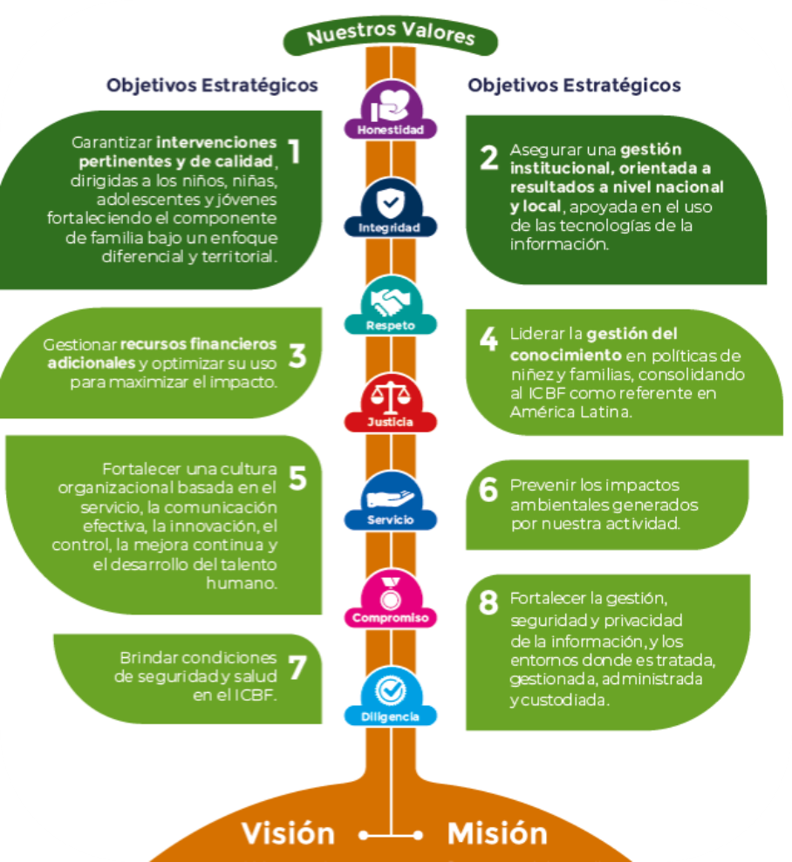
MAPA ESTRATÉGICO 2019-2022
MISIÓN
Promover el desarrollo y la protección integral de los niños, niñas y adolescentes, así como el fortalecimiento de las capacidades de los jóvenes y las familias como actores clave de los entornos protectores y principales agentes de transformación social.
VISIÓN
Lideramos la construcción de un país en el que los niños, niñas, adolescentes y jóvenes se desarrollen en condiciones de equidad y libres de violencias.

Slide 7









INSTITUTO COLOMBIANO DE BIENESTAR FAMILIAR
Alineación estratégica
Población objeto
ODS
PND
Pacto por la equidad.
Pacto por la equidad de oportunidades para grupos étnicos.
Pacto por la inclusión de todas las personas con discapacidad.
Pacto de equidad para las mujeres.
Pacto por la legalidad.
Primera infancia
Infancia
Adolescencia
Juventud
Familias
Plan estratégico sectorial
Plan indicativo institucional
Pacto por la constitución de paz.
Pacto por la equidad de oportunidades para grupo étnicos.
Mapa estratégico
Transversales
Plan de acción ICBF

Slide 8
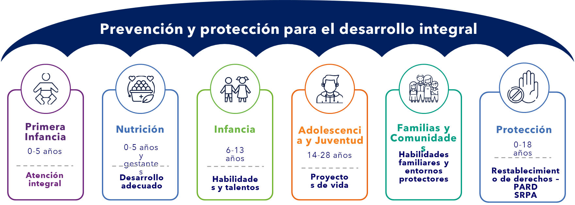
INSTITUTO COLOMBIANO DE BIENESTAR FAMILIAR
Alineación estratégica
TRABAJO ARTICULADO ENTRE TODAS LAS ÁREAS CON UN MISMO OBJETIVO
ATENCIÓN DURANTE TODO EL CURSO DE VIDA
PARA GENERAR SOCIEDADES CON BIENESTAR

Slide 9
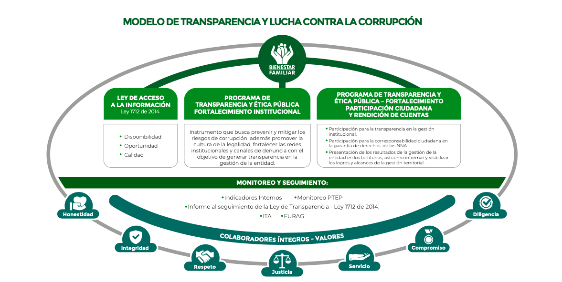
MODELO DE TRANSPARENCIA
Instituto Colombiano de Bienestar Familiar

Slide 10

CONTEXTO
RENDICIÓN PÚBLICA DE CUENTAS
PÚBLICA

Slide 11


MODELO DE TRANSPARENCIA
Instituto Colombiano de Bienestar Familiar
7 COMPONENTES
Gestión Integral Riesgo de Corrupción
Ley 2195 de 2022 - Art. 31
Programa de Transparencia y Ética Pública
Estado Abierto
Redes Institucionales y canales de denuncia
Modifica
Ley 1474 de 2011 - Art. 73
Plan Anticorrupción y de Atención al Ciudadano
Transparencia y Acceso a la Información
Legalidad e Integridad
Gestión del Riesgo de Corrupción
Racionalización de trámites
Servicio al Ciudadano
Rendición de Cuentas
Transparencia y Acceso a la Información Pública.
Participación Ciudadana y Rendición de Cuentas
Iniciativas adicionales
PÚBLICA

Slide 12
MARCO NORMATIVO
RENDICIÓN DE CUENTAS 2023
Ley 1712 de 2014
  Ley de Transparencia y Acceso a la Información Pública.
Decreto 183 de 2015
  Único de la Función Pública, en el Art. 2.2.22.1 y siguientes, estableció que el Plan Anticorrupción y de Atención al Ciudadano hace parte del Modelo Integrado de Planeación y Gestión del Decreto 2482 de 2012.
Ley 1755 de 2015
  -Ley que regula el derecho fundamental de petición.
  -Ley de Promoción y Protección al Derecho a la Participación Ciudadana.
Decreto 1499 de 2017
  Por el cual se actualizó el MIPG para el orden nacional e hizo extensiva su implementación diferencial a las entidades territoriales.
Decreto 1081 de 2015
  Metodología y estándares, que deben cumplir las entidades públicas: «Estrategias para la construcción del Plan Anticorrupción y de Atención al Ciudadano V2 2015».
Decreto 230 de 2021
  Por la cual se crea el Sistema Nacional de Rendición de Cuentas (SNRdC),
Documento CONPES 167 de 2013
  “Estrategia Nacional de la Política Pública Integral Anticorrupción”.
LEY 2195 DE 2022
  Programa de Transparencia y Ética Pública

Slide 13



MICROSITIO DE TRANSPARENCIA-PÁGINA WEB
RENDICIÓN DE CUENTAS 2023

Slide 14
RESULTADO CONSULTA PREVIA
RENDICIÓN DE CUENTAS 2023
NÚMERO DE ENCUESTAS
130
PARTICIPACIÓN
130
RESULTADO
130

Slide 15

INFORME DE GESTIÓN DE LA VIGENCIA CON ÉNFASIS EN TEMAS MISIONALES
Enfoque Territorial y Diferencial
PÚBLICA

Slide 16
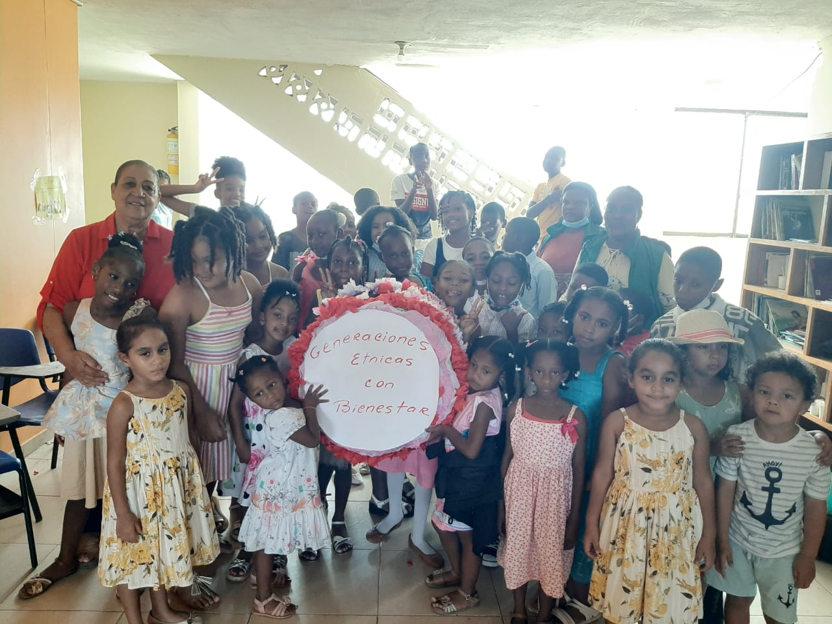
EXPERIENCIAS EXITOSAS-REGIONAL SAN ANDRES
RENDICIÓN DE CUENTAS 2023
GENERACIONES ÉTNICAS CON BIENESTAR
Objetivo: promover la protección integral y proyectos de vida de las niñas y los niños que pertenezcan o se reconozcan como parte de una comunidad étnica, a partir de su empoderamiento como sujetos de derechos y del fortalecimiento de la corresponsabilidad de la familia, la sociedad, y el estado.
Población Objetivo: niñas y niños entre los 6 y los 14 años no cumplidos que pertenezcan o se reconozcan como parte de una comunidad étnica.
Lugar de Atención: San Andrés y Providencia
Total Inversión: $ 273,536,200
PÚBLICA

Slide 17
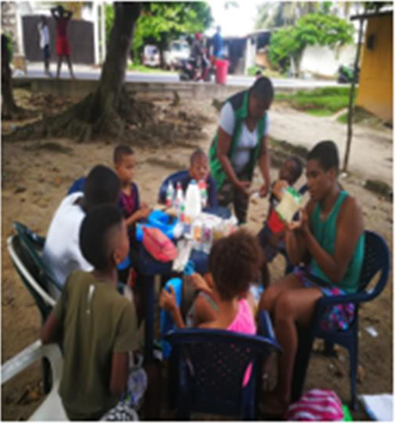
LOGROS-REGIONAL SAN ANDRES
RENDICIÓN DE CUENTAS 2023
GENERACIONES ÉTNICAS CON BIENESTAR
Marco conceptual Principio de protección Integral
Ejes:
Reconocimiento de las niñas y los niños como sujetos de derechos. Garantía y cumplimiento de los derechos.
Prevención de la vulneración de derechos. Restablecimiento de derechos. Construcción de políticas públicas : el ICBF y todas las instituciones y autoridades públicas responsables
PÚBLICA

Slide 18
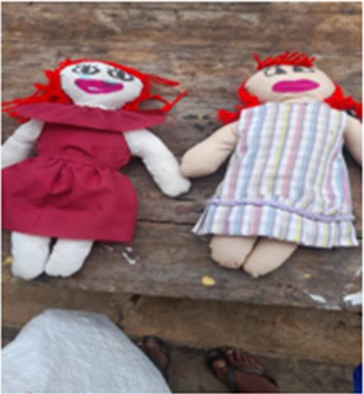
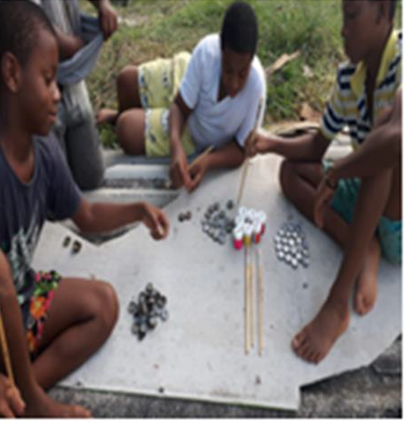
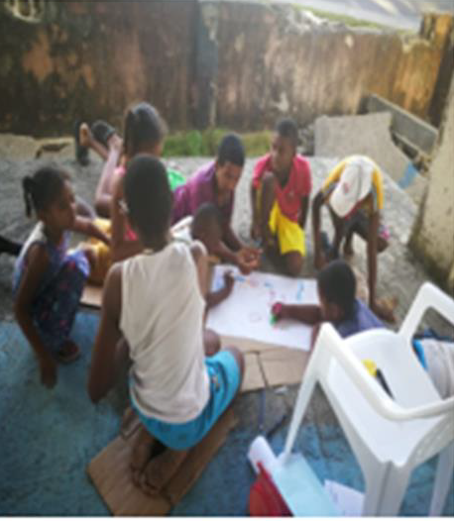
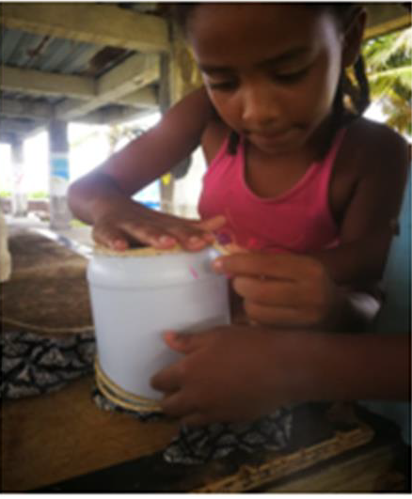
LOGROS-REGIONAL SAN ANDRES
RENDICIÓN DE CUENTAS 2023
GENERACIONES ÉTNICAS CON BIENESTAR
Descripción del programa
sujetos de derechos
Intereses, iniciativas
orientación de las acciones en cada grupo de trabajo
Factores de Protección
Promoción de habilidades blandas
Que pretende fortalecer?
PÚBLICA

Slide 19
LOGROS-REGIONAL SAN ANDRES
RENDICIÓN DE CUENTAS 2023
GENERACIONES ÉTNICAS CON BIENESTAR
Se estructura en cuatro etapas
Planeación
Fortalecimiento de ejes vocacionales
Alistamiento
Para el desarrollo de los encuentros vivenciales
Fortalecimiento Familiar
Operación
Fortalecimiento Cultural
Cierre
PÚBLICA

Slide 20
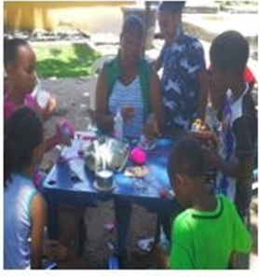
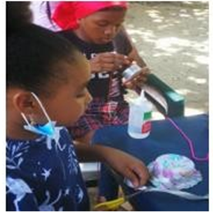
EXPERIENCIAS EXITOSAS - REGIONAL SAN ANDRES
RENDICIÓN DE CUENTAS 2022
EXPERIENCIA SIGNIFICATIVA AMBIENTAL
Esta idea surge del interés de inculcar en los niños, niñas y sus familias la conservación del medio ambiente, y cambiar los paradigmas que existen de la educación ambiental desde los primeros años de vida de los niños a través de una conciencia ambiental.
El objetivo consistió inicialmente en un proyecto comunitario con la estrategia de la cultura del reciclaje para incrementar la participación de los niños, las niñas, padres y/o cuidadores que permitan la concientización del medio ambiente. Con las familias del programa se logró separar las botellas plásticas y generar nuevos elementos a través del reciclaje, elaborando canastas y sillas con este material, adicionalmente este proyecto genero un valor agregado en la reducción de plásticos y ahorro de recursos naturales.
GENERACIONES ETNICAS CON BIENESTAR
ESTRATEGIA DE LA CULTURA DEL RECICLAJE

Slide 21
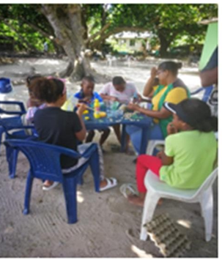
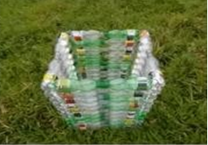
LOGROS - REGIONAL 2022
RENDICIÓN DE CUENTAS 2022
Esta experiencia logro sensibilizar a los niños y niñas, en la importancia de la responsabilidad ambiental en el departamento, mediante la búsqueda de materiales reciclables donde se busca: hacer, crear, transformar, así como también fortalecer sus proyectos de vida.
Con el desarrollo de esta estrategia, se destaca el trabajo de las promotoras, la labor de inculcar en los niños y niñas, en cada encuentro vivencial, sobre los buenos hábitos medio ambientales.
Adicionalmente, el proyecto permitió desarrollar sus habilidades, trabajar en equipo, y la participación efectiva de los niños y las niñas creando elementos por ellos mismos para el uso en sus hogares. Fue una experiencia muy valiosa porque se pudo observar entre muchas habilidades sociales la comunicación interactiva y colaborativa.
El desarrollo de la experiencia involucró a 600 familias en San Andrés y 100 familias en el municipio de Providencia; donde los resultados permitieron que los participantes se apropien del programa y expongan sus intereses particulares frente a su desarrollo
Otros temas que se manejaron dentro de este proyecto fue el correcto uso del agua como recurso apreciable. Adicionalmente, se logró involucrar a las familias en temas de; reciclar, valorar el agua y poner en práctica hábitos en la casa que ayuden al ahorro.

Slide 22

INFORME GESTIÓN ADMINISTRATIVA
Avance de políticas del Modelo Integrado de Planeación y Gestión
PÚBLICA

Slide 23
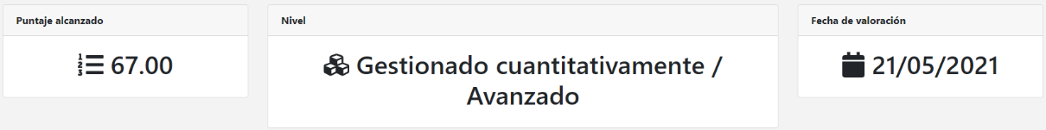
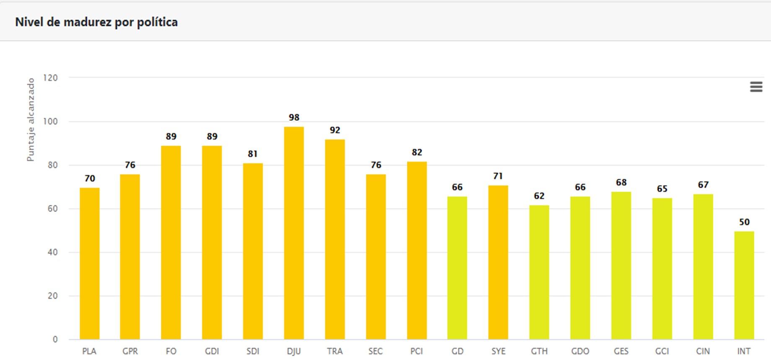
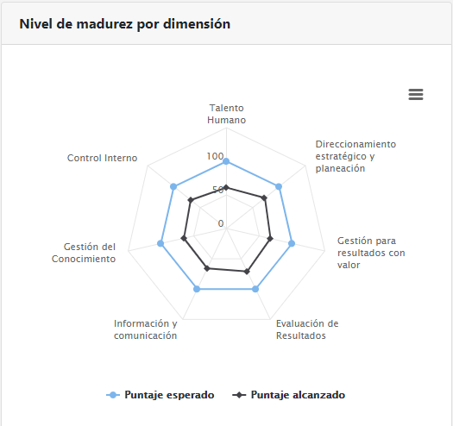
INFORME GESTION ADMINISTRATIVA
RENDICIÓN DE CUENTAS 2023
PÚBLICA

Slide 24

INFORME EJECUCIÓN FINANCIERA
Avance de políticas del Modelo Integrado de Planeación y Gestión
PÚBLICA

Slide 25
INFORME DE GESTIÓN FINANCIERA
RENDICIÓN DE CUENTAS 2023
CENTRO ZONA O REGIONAL SAN ANDRES | PROGRAMACION METAS SOCIALES Y FINANCIERAS
 | CONSOLIDADO DE ATENCION
MODALIDADES DE ATENCION | CONTRATOS SUSCRITOS | CUPOS CONTRATADOS | USUARIOS ATENDIDOS
PRIMERA INFANCIA | 6 | 1844 | 1749
INFANCIA | 3 | 2374 | 2366
ADOLESCENCIA Y JUVENTUD | 2 | 1960 | 1960
FAMILIA Y COMUNIDADES | 1 | 109 | 327
PROTECCION | 7 | 90 | 89
TOTAL | 18
PÚBLICA

Slide 26
INFORME GESTIÓN FINANCIERA
RENDICIÓN DE CUENTAS 2023
TIPO DE CONTRATO | 2022 | VALOR
Contratos de aporte | 25 | $8.765.515.392
Contrato prestación servicios profesionales | 42 | $1.313.978.695
Contrato prestación de servicios | 13 | $231.333.967
Otros - funcionamiento | 0 | $0
TOTAL | 80 | $10.310.828.054
PÚBLICA

Slide 27

INFORME EJECUCIÓN CONTRACTUAL
ASOCIADA A METAS
PÚBLICA

Slide 28
INFORME GESTION CONTRACTUAL
RENDICIÓN DE CUENTAS 2023
Análisis :
En la regional San Andrés se han hecho Inversiones importantes que impactan positivamente a la comunidad, en los programas de Promoción-Prevención y Protección, en el siguiente cuadro se presentan las cifras invertidas.
PROGRAMAS | INVERSION
primera infancia | $ 5.944.142.247
proteccion | $ 301.867.387
adolescencia y juventud | $ 2.070.894.406
familias y comunidad | $ 422.532.310
niñez | $ 2.076.404.056
PÚBLICA

Slide 29

INFORME EJECUCIÓN POLÍTICAS, PROGRAMAS, PROYECTOS
Cumplimiento Del PND y Objetivos de Desarrollo Sostenible
PÚBLICA

Slide 30
INFORME EJECUCIÓN POLÍTICAS, PROGRAMAS, PROYECTOS
RENDICIÓN DE CUENTAS 2023
ALIANZA NACIONAL CONTRA LA VIOLENCIA HACIA NIÑAS, NIÑOS Y ADOLESCENTES.
El Departamento Archipiélago bajo la asistencia técnica del ICBF cuenta con un plan de acción territorial de Alianza nacional contra la violencia hacia niñas, niños y adolescentes aprobado en la MIAFF -El Departamento Archipiélago bajo la asistencia técnica del ICBF en articulación con el plan territorial aprobó en Consejo de política social el decreto que adopta la estrategia nacional pedagógica de prevención del castigo físico, tratos crueles, humillantes y degradantes. -Se vincularon mediante asistencias dirigidas al fortalecimiento de la participación a la mesa de niños, niñas y adolescentes y al consejo de juventud del departamento.
PLAN CONTRA LA DESNUTRICIÓN - NI1+
No aplica en la Regional San Andres
ESTRATEGIA DE NIÑEZ MIGRANTE
PROGRAMA GENERACIONES SACÚDETE.
No aplica el programa en la Regional San Andres, sin embargo se vienen atendiendo todos los casos de vulneración de derechos de los migrantes irregulares que están utilizando el archipiélago como ruta hacia los Estados Unidos.
Se Fomento espacios que incentivaron el diálogo como mecanismo para la resolución de problemas.
se logró tener una cobertura del 100% en la ejecución del programa.
La articulación con Instituciones fortaleció la ejecución de actividades, Secretaria de Deporte, Secretaria de Desarrollo Social, Secretaria de Salud y Educación, y Policía de Infancia y Adolescencia.
Se articuló con las iglesias y los Líderes de la misma comunidad donde nos prestaron los espacios para la ejecución de los encuentros vivenciales
PÚBLICA

Slide 31

INFORME ACUERDO DE PAZ
AVANCES EN LA IMPLEMENTACIÓN
PÚBLICA

Slide 32


INFORME ACUERDO DE PAZ
RENDICIÓN DE CUENTAS 2023
¿Cómo lo hicimos?
Escriba en máximo una página las acciones realizadas
¿Cómo lo hicimos?
Escriba en máximo una página las acciones realizadas
¿En qué municipios desarrollamos la acción?
PÚBLICA

Slide 33


INFORME ACUERDO DE PAZ
RENDICIÓN DE CUENTAS 2023
¿Quiénes se beneficiaron?
Escriba en máximo un párrafo la población beneficiada (territorios).
¿Qué desafíos y retos tuvimos para el cumplimiento?
Escriba cuáles fueron los retos más relevantes, en máximo una página, en especial las medidas adoptadas por COVID (si aplica).
PÚBLICA

Slide 34

ESPACIO DE PARTICIPACIÓN DE PARTES INTERESADAS
PÚBLICA

Slide 35
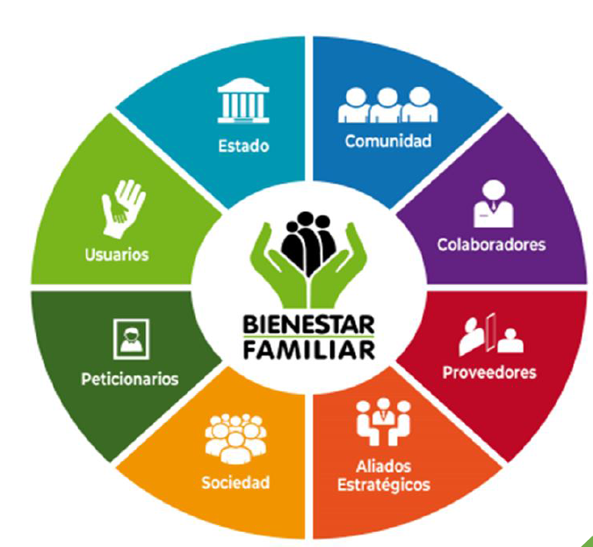
PARTICIPACIÓN PARTES INTERESADAS
RENDICIÓN DE CUENTAS 2023
La regional San Andres y el centro zonal los Almendros en desarrollo de la participación de las partes interesadas, genero dos espacios uno de mesa publica y otro de rendición de cuentas, en las que las diferentes partes intervinientes tuvieron los espacios para interactuar con el ICBF.
PÚBLICA

Slide 36

COMPROMISOS ADQUIRIDOS
INFORME PARA EL SEGUIMIENTO
PÚBLICA

Slide 37
COMPROMISOS ADQUIRIDOS
RENDICIÓN DE CUENTAS 2023
COMPROMISO POR CENTRO ZONAL | RESPONSABLE | FECHA DE CUMPLIMIENTO (DENTRO DE LA VIGENCIA)
PÚBLICA

Slide 38

INFORME PQRS
CANALES Y MEDIOS PARA LA ATENCIÓN A LA CIUDADANÍA
PÚBLICA

Slide 39
INFORME PQRS
RENDICIÓN DE CUENTAS 2023
TIPO | PRINCIPALES MOTIVOS | 2022 | OPORTUNIDAD RESPUESTA
Peticiones | Trámite de atención Extraprocesal (TAE) | 411 | oportuno
 | Solicitud de Restablecimiento de Derechos (SRD | 226 | oportuno
 | Asistencia y Asesoría a la Familia | 178 | oportuno
Quejas | Omisión o extralimitación de deberes o funciones | 4 | oportuno
 | Parcialidad en procesos | 2 | oportuno
 | Incumplimiento u omisión de actuaciones dentro del debido proceso | 1 | oportuno
Reclamos | Incumplimiento de Obligaciones Contractuales | 8 | oportuno
 | Maltrato a Niños, Niñas y Adolescentes | 3 | oportuno
Sugerencias | Procesos y procedimientos de los servicios, modalidades y trámites del ICBF | 1 | oportuno
PÚBLICA

Slide 40
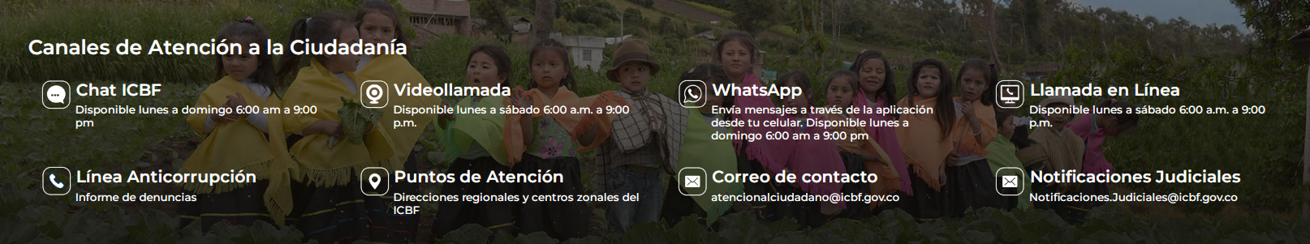
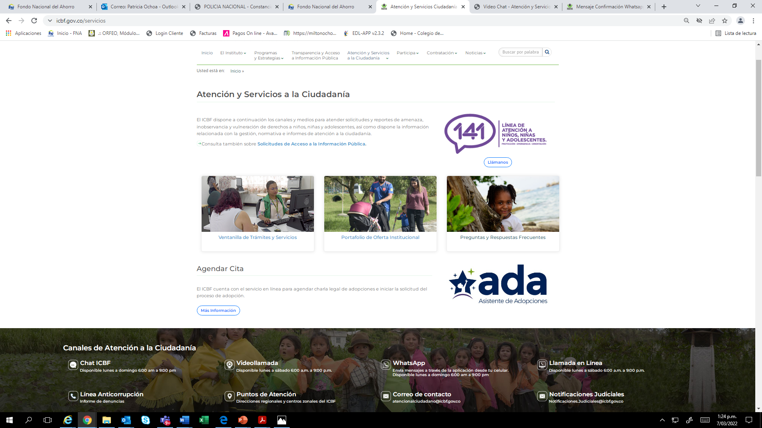
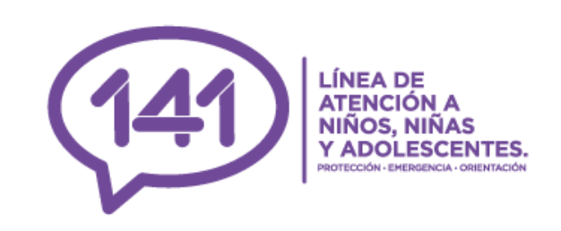
CANALES DE ATENCIÓN
RENDICIÓN DE CUENTAS 2023
Se fortalecieron los canales de atención 24/7 para niños, niñas y adolescentes que se sienten amenazados o han visto vulnerados sus derechos:

Slide 41
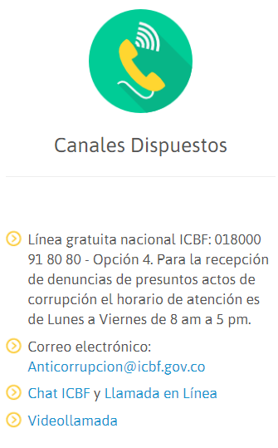
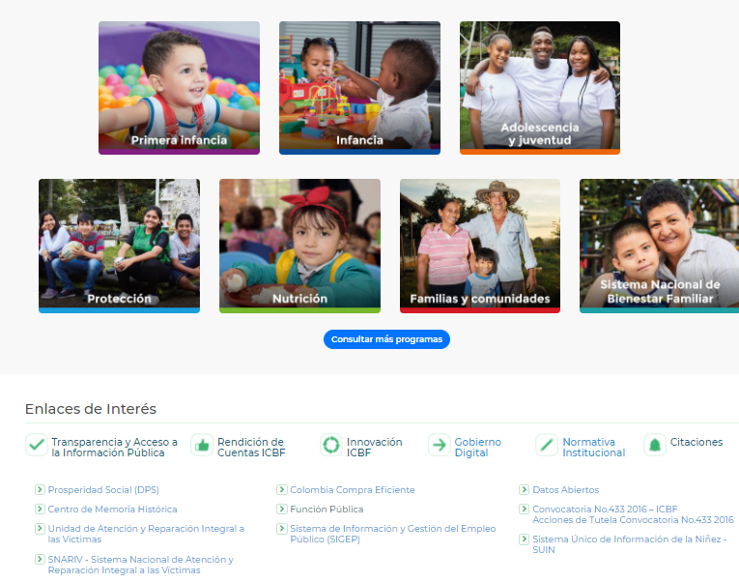
LÍNEA ANTICORRUPCIÓN Y PÁGINA WEB
RENDICIÓN DE CUENTAS 2023
LÍNEA ANTICORRUPCIÓN
WWW.ICBF.GOV.CO
Programas, estrategias y servicios
Trámites
Espacios de participación en línea
Oferta de información en canal electrónico
Conjuntos de datos abiertos disponibles
Avances y resultados de la gestión institucional
El Plan anticorrupción y de atención al ciudadano
Informes de Rendición de Cuentas y Mesas Públicas

Slide 42
EVALUACIÓN DE LA AUDIENCIA
RENDICIÓN DE CUENTAS 2023
PÚBLICA

Slide 43

EVALUACIÓN DE LA AUDIENCIA DE RENDICIÓN PÚBLICA DE CUENTAS
PÚBLICA

Slide 44

Gracias
PÚBLICA

